Slide 1
Probability basics
Sang Yup Lee

Slide 2
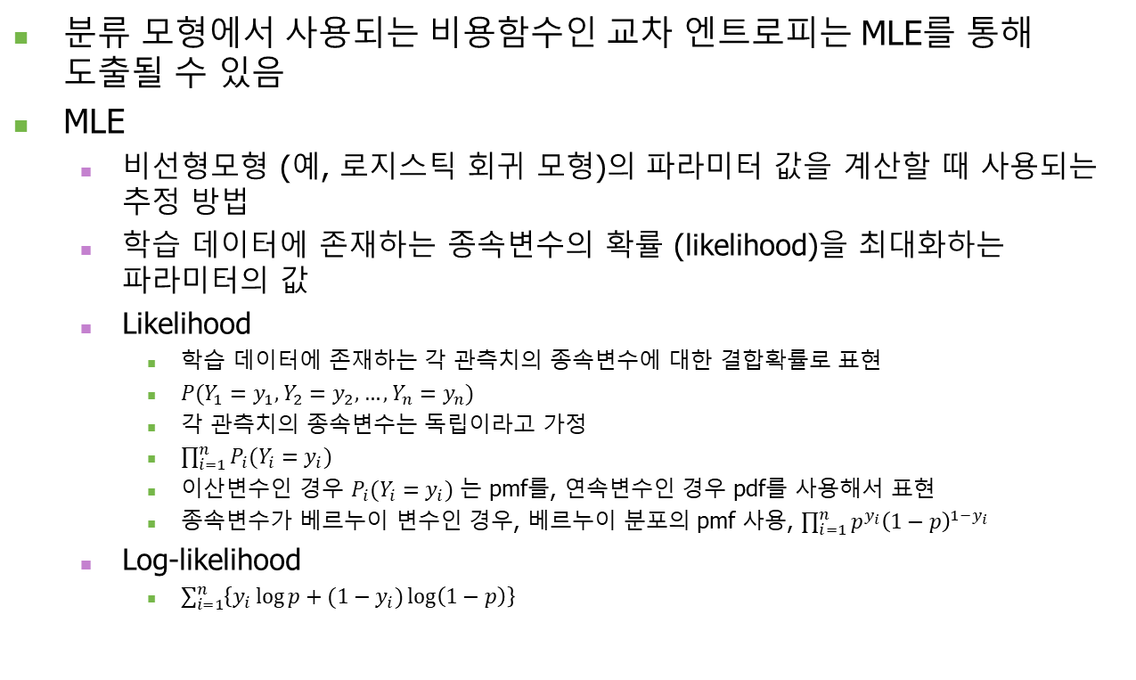
Review
분류 모형에서 사용되는 비용함수인 교차 엔트로피는 MLE를 통해 도출될 수 있음
MLE
비선형모형 (예, 로지스틱 회귀 모형)의 파라미터 값을 계산할 때 사용되는 추정 방법
학습 데이터에 존재하는 종속변수의 확률 (likelihood)을 최대화하는 파라미터의 값
Likelihood
학습 데이터에 존재하는 각 관측치의 종속변수에 대한 결합확률로 표현
$P(Y_{1}=y_{1},Y_{2}=y_{2},…,Y_{n}=y_{n})$
각 관측치의 종속변수는 독립이라고 가정
$\prod_{i=1}^{n}{P_{i}(Y_{i}=y_{i})}$
이산변수인 경우 $P_{i}(Y_{i}=y_{i})$ 는 pmf를, 연속변수인 경우 pdf를 사용해서 표현
종속변수가 베르누이 변수인 경우, 베르누이 분포의 pmf 사용, $\prod_{i=1}^{n}{p^{y_{i}}{\left(1−p\right)}^{1−y_{i}}}$
Log-likelihood
$\sum_{i=1}^{n}{\left\{y_{i}\log{p}+(1−y_{i})\log\left(1−p\right)\right\}}$

Slide 3
Cross Entropy

Slide 4
Cross entropy
교차 엔트로피 비용함수
MLE를 가지고 도출 가능
정보이론에서의 교차 엔트로피 개념을 이용해서도 표현 가능
교차 엔트로피라고 하는 이름은 정보이론에서 온 것임

Slide 5
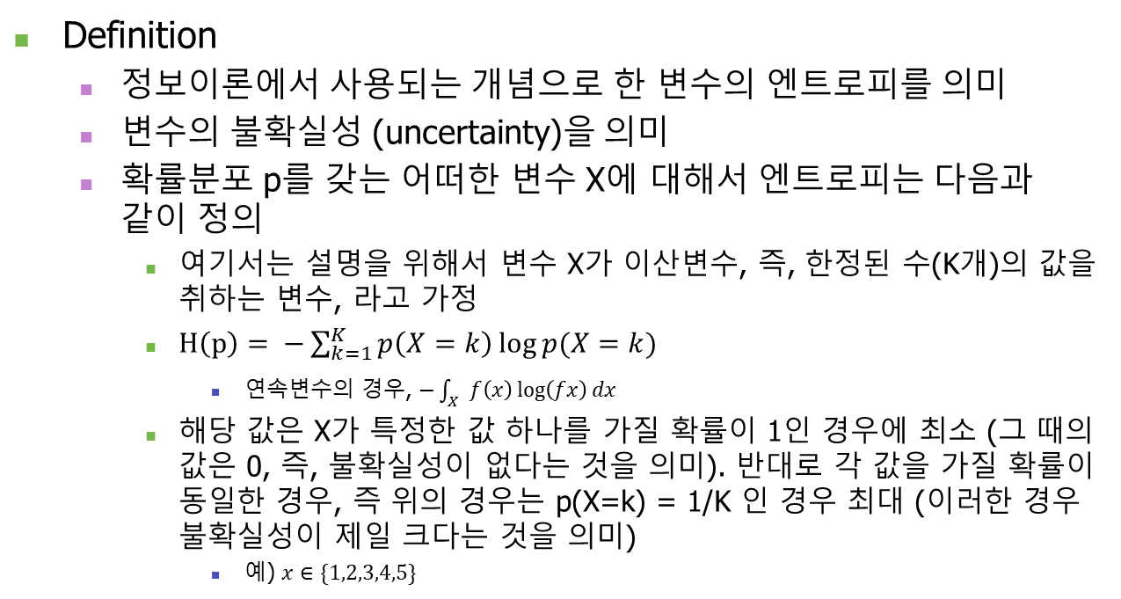
Entropy
Definition
정보이론에서 사용되는 개념으로 한 변수의 엔트로피를 의미
변수의 불확실성 (uncertainty)을 의미
확률분포 p를 갖는 어떠한 변수 X에 대해서 엔트로피는 다음과 같이 정의
여기서는 설명을 위해서 변수 X가 이산변수, 즉, 한정된 수(K개)의 값을 취하는 변수, 라고 가정
$H\left(p\right)= −\sum_{k=1}^{K}{p\left(X=k\right)\log{p(X=k)}}$
연속변수의 경우, $−\int_{X}{f\left(x\right)\log\left(fx\right)dx}$
해당 값은 X가 특정한 값 하나를 가질 확률이 1인 경우에 최소 (그 때의 값은 0, 즉, 불확실성이 없다는 것을 의미). 반대로 각 값을 가질 확률이 동일한 경우, 즉 위의 경우는 p(X=k) = 1/K 인 경우 최대 (이러한 경우 불확실성이 제일 크다는 것을 의미)
예) $x∈\{1,2,3,4,5\}$

Slide 6
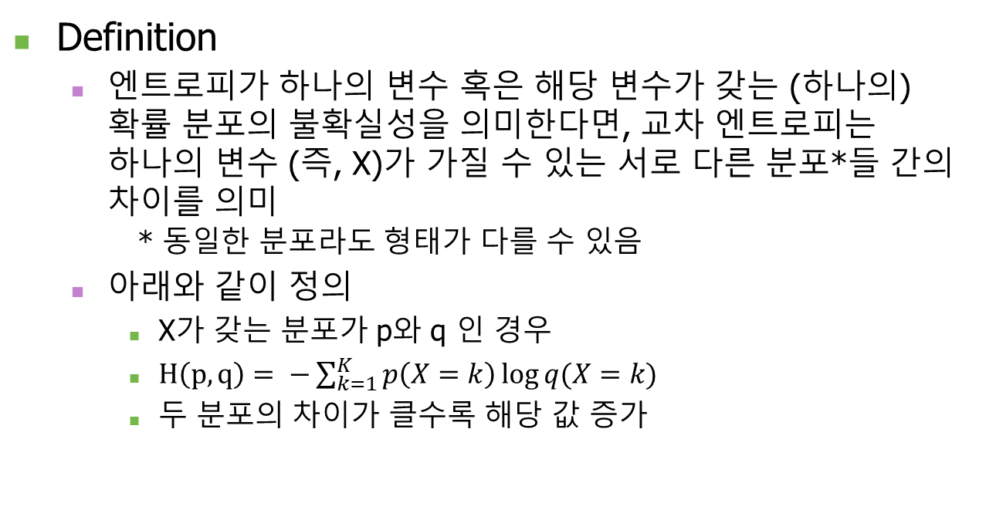
Cross entropy
Definition
엔트로피가 하나의 변수 혹은 해당 변수가 갖는 (하나의) 확률 분포의 불확실성을 의미한다면, 교차 엔트로피는 하나의 변수 (즉, X)가 가질 수 있는 서로 다른 분포*들 간의 차이를 의미 * 동일한 분포라도 형태가 다를 수 있음
아래와 같이 정의
X가 갖는 분포가 p와 q 인 경우
$H\left(p,q\right)= −\sum_{k=1}^{K}{p\left(X=k\right)\log{q(X=k)}}$
두 분포의 차이가 클수록 해당 값 증가

Slide 7
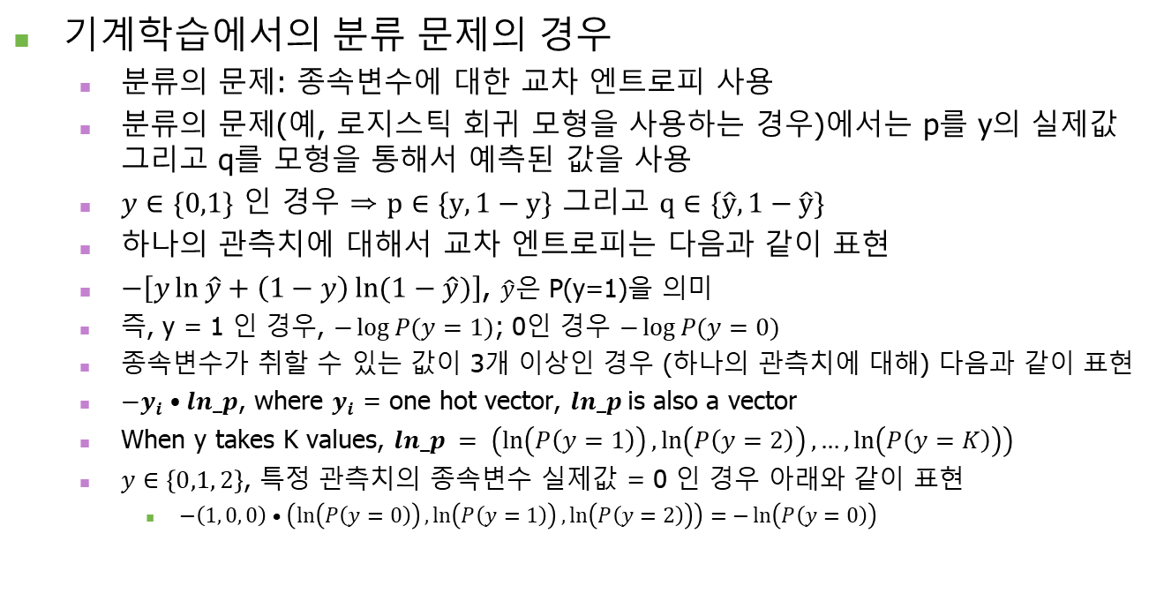
Cross entropy
기계학습에서의 분류 문제의 경우
분류의 문제: 종속변수에 대한 교차 엔트로피 사용
분류의 문제(예, 로지스틱 회귀 모형을 사용하는 경우)에서는 p를 y의 실제값 그리고 q를 모형을 통해서 예측된 값을 사용
$y∈\{0,1\}$ 인 경우 ⇒ $p∈\{y, 1−y\}$ 그리고 $q∈\{\hat{y}, 1−\hat{y}\}$
하나의 관측치에 대해서 교차 엔트로피는 다음과 같이 표현
$−\left[y\ln{\hat{y}}+\left(1−y\right)\ln{(1−\hat{y})}\right]$, $\hat{y}$은 P(y=1)을 의미
즉, y = 1 인 경우, $−\log{P(y=1)}$; 0인 경우 $−\log{P(y=0)}$
종속변수가 취할 수 있는 값이 3개 이상인 경우 (하나의 관측치에 대해) 다음과 같이 표현
$−y_{i}•ln_p$, where $y_{i}$ = one hot vector, $ln_p$is also a vector
When y takes K values, $ln_p = \left(\ln\left(P\left(y=1\right)\right),\ln\left(P\left(y=2\right)\right),…, \ln\left(P\left(y=K\right)\right)\right)$
$y∈\left\{0,1, 2\right\}$, 특정 관측치의 종속변수 실제값 = 0 인 경우 아래와 같이 표현
$−\left(1, 0, 0\right)•\left(\ln\left(P\left(y=0\right)\right),\ln\left(P\left(y=1\right)\right),\ln\left(P\left(y=2\right)\right)\right)=−\ln\left(P\left(y=0\right)\right)$

Slide 8
Q & A

